Slide 1



FRAUD DETECTION USING MACHIEN LEARNING
Khảo sát đề tài

Slide 2

Nội dung khảo sát
Introduction
Aim of the Study and Scope of Research
Approach
Naïve Bayes
SVM (Support Vector Machine)
Decision Tree
K-nearest Neighbor
References

Slide 3



INTRODUCTION
Tại sao lại cần fraud detection?
Với bối cảnh khi mà người dùng internet ngày càng nhiều, thông tin quan trọng được trao đổi qua email ngày càng tăng, tạo điều kiện hoạt động cho những vụ lừa đảo hoặc chiếm đoạt.
Vì vậy nhóm quyết định áp dụng máy học để giải quyết vấn đề này trong việc xác định và nhận diện các mail spam, mail lừa đảo.

Slide 4



Aim of the Study
Nhận diện
và phân loại
Không gian mạng an toàn
Tiết kiệm
tiền của

Slide 5


Scope of Research
Nội dung
Thủ đoạn
Mở rộng
Phân tích ngôn ngữ, văn bản, bố cục, nội dung.
Nghiên cứu thủ đoạn, xu hướng lừa đảo.
Mở rộng đối tượng phân tích theo thời gian.

Slide 6

APPROACH
Các phương pháp nhận diện và phân loại không theo mô hình máy học thường dựa vào các blacklist, whitelist các nguồn, địa chỉ gửi mail cũng như là sự giúp đỡ của cộng đồng.
Nhưng hiện nay, số lượng email “ăn liền” là rất nhiều và không thể kiểm soát bằng các quy trình lạc hậu, quá mức khuôn khổ.

Slide 7






APPROACH
Machine Learning
Model
Spam
Mail
Not spam
Việc áp dụng mô hình máy học được đánh giá là sẽ hiệu quả hơn, một bộ dữ liệu sẽ được sử dụng nhằm phục vụ việc đào tạo, các dữ liệu này bao gồm các mail, văn bản được phân loại sẵn thành các danh mục khác nhau.

Slide 8


Approach
Các thuật toán được sử dụng
Support Vector Machine
Và còn nhiều thuật toán khác
Naïve Bayes
K-nearest neighbor
Decision tree

Slide 9

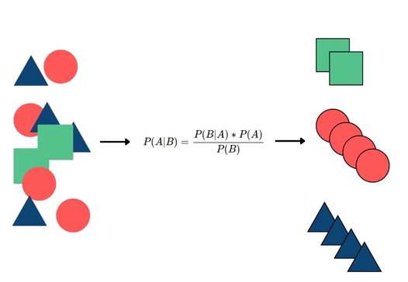
Naïve Bayes
Thuật toán Naïve Bayes là thuật toán tính xác suất của từng class và chọn class có xác suất cao nhất làm kết quả cuối cùng. Khi áp dụng vào phân tích văn bản, nếu có bất cứ từ nào xuất hiện trong bộ dữ liệu tin nhắn, mail rác mà không xuất hiện trong bộ dữ liệu các tin nhắn, mail bình thường thì mail đó là mail rác.

Slide 10

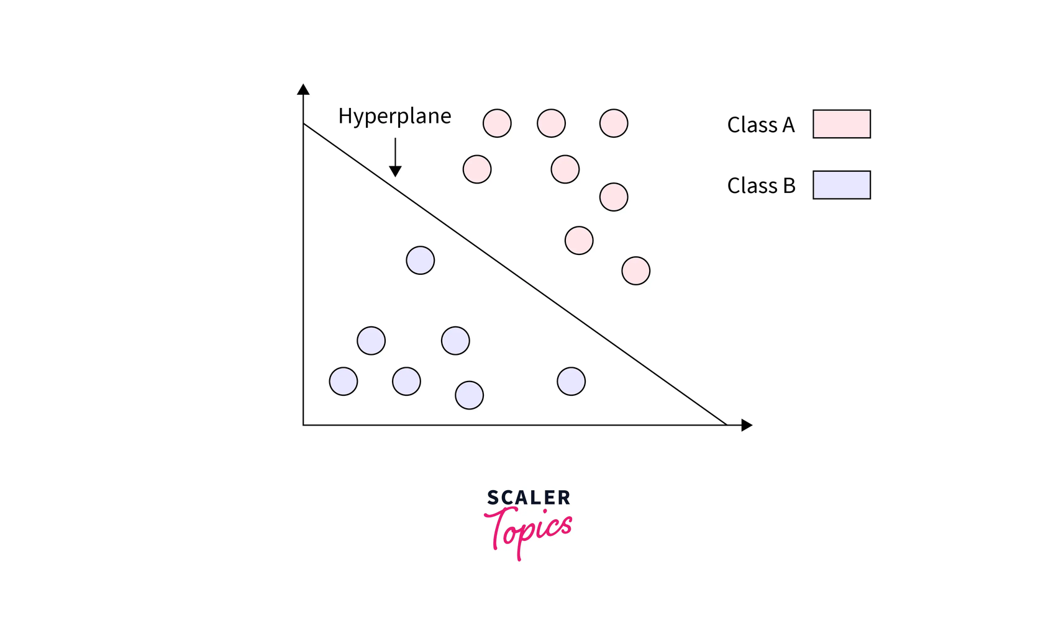
Support Vector Machine
Trong thuật toán này, chúng ta vẽ đồ thị dữ liệu là các điểm trong n chiều (ở đây n là số lượng các tính năng bạn có), trong trường hợp này 2 chiều tương đường với spam và bình thường, với giá trị của mỗi tính năng sẽ là một phần liên kết. Sau đó thực hiện tìm "đường bay" (hyper-plane) phân chia các lớp, mô hình sẽ dựa vào đường bay để đưa ra quyết định mail, tin nhắn là spam hay bình thường.

Slide 11

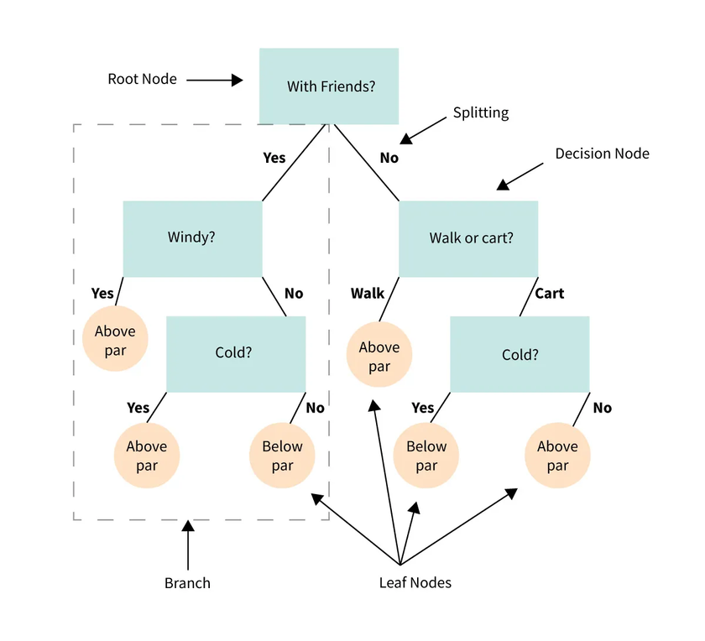
Decision tree
Là thuật toán phân loại/dự đoán dựa trên kết quả lấy được sau khi học bộ dữ liệu được đưa vào, sau đó tùy theo các điều kiện mà đưa ra kết quả cuối cùng.

Slide 12
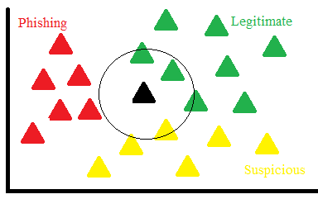
K-nearest neighbor
Là thuật toán phân loại sử dụng các dữ liệu trong bộ dữ liệu training để so sánh với dữ liệu đầu vào mới, từ đó đưa ra kết quả cuối cùng. Khi có một văn bản tin nhắn hay mail vào, thuật toán sẽ so sánh với các văn bản có sẵn trong bộ dữ liệu training, nếu kết quả so sánh bao gồm các văn bản thuộc phân loại spam thì thư, tin nhắn sẽ được đánh dấu spam, và ngược lại.

Slide 13


REFERENCE
Kumar, N., Sonowal, S., and Nishant (2020) ‘Email Spam Detection Using Machine Learning Algorithms’, in 2020 Second International Conference on Inventive Research in Computing Applications (ICIRCA). 2020 Second International Conference on Inventive Research in Computing Applications (ICIRCA), Coimbatore, India: IEEE, pp. 108–113.
Email Spam Detection
https://www.kaggle.com/code/zabihullah18/email-spam-detection
Enron1 Spam Mail Dataset
https://www.kaggle.com/datasets/venky73/spam-mails-dataset

